Slide 1
在困境中开拓进取
XX公司2018年度总结

Slide 2
公司销售业绩

Slide 3
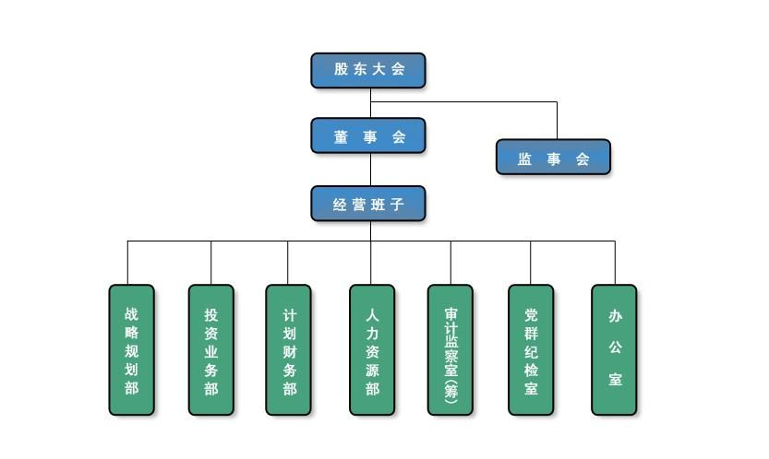
公司销售网络图

Slide 4
奋发图强 继往开来

